Slide 1
Circle Fitting OpenCV 거리 계산
학번 : 2023254002
성명 : 이민수

Slide 2
차례
Circle Fitting OpenCV 개념
적용
연구방법
결과

Slide 3
1. Circle Fitting OpenCV 개념
Circle Fitting OpenCV
Circle Fitting은 OpenCV에서 원형 모양을 이미지에서 찾아내는 과정으로, 주어진 점들의 집합을 이용해 원을 근사하는 방법입니다. OpenCV는 이 작업을 수행하기 위한 cv2.minEnclosingCircle() 이라는 함수를 사용합니다. 이 과정은 형태 분석, 객체 추적, 패턴 인식 등 다양한 이미지 처리 응용에 유용합니다.

Slide 4
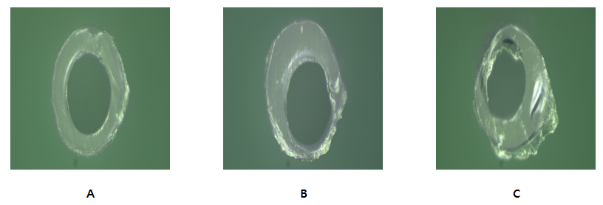
2. 적용
레진 팁(Tip)
레진 팁(Tip)의 원형성을 평가하기 위해 Cicle Fitting 기법을 사용하였다. Circle Fitting은 세그멘테이션된 팁의 끝단 외곽선을 검출하고, 이를 바탕으로 원형성을 측정하는 방법이다. OpenCV 라이브러리의 findContours()와 minEnclosingCircle() 함수를 활용하여 팁의 외곽선과 지름을 계산하였다. 이 기법을 통해 각 클래스(A, B, C)에 대해 정확한 원형성을 평가하고, 이를 바탕으로 팁의 상태를 다시 분류하는 과정이 진행 된다.

Slide 5
3. 연구방법
연구방법
검출된 binary 영역의 외곽점 탐지
기준 원의 설정 : Hough Circle Transform
외곽점에서 원까지의 최소 거리 계산
움푹 파인 부분 분석
결과 시각화 및 분석

Slide 6
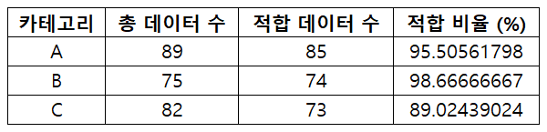
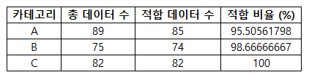
4. 결과
성능 평가
1. 평균 거리 분류
2. 평균 or 최대 평균 or 최소 평균 거리 분류

Slide 7
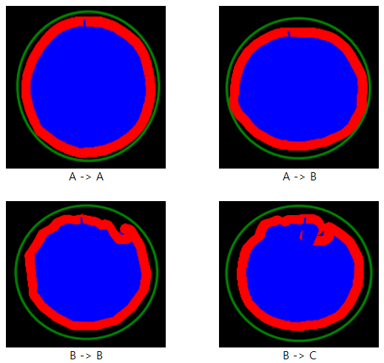
4. 결과
성능 평가
3. 오분류
반듯한 원형이지만, 달걀형처럼 약간 좌우나 상하로 비대칭된 A의 이미지들이 B로 인식됨.
현재 val에서 진행된 A, B, C의 이미지가 부족하여 더 많은 이미지 확보 요망.

